Slide 1
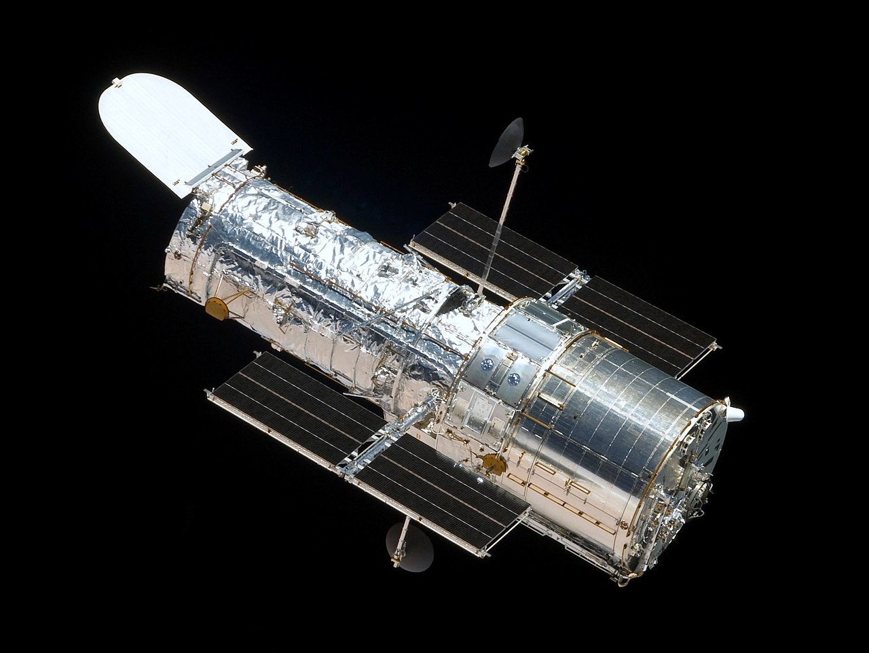
Tension de Hubble
L’expansion à partir
De l’univers
proche
Le HST
A pour
Principale
Mission
De déterminer la vitesse
D’expansion
De l’Univers
Et a réduit
La marge d’erreur !

Slide 2
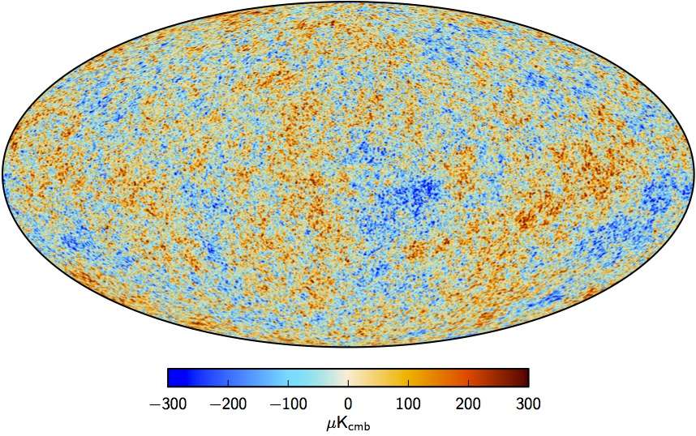
Planck Cosmic Microwave Background
L’expansion à partir du Big Bang

Slide 3
Constante de Hubble Ho
De 67 km/sec par Mégaparsec
A 73 km/sec par Mégaparsec
6 km/sec de différence !!
A l'aide d'observation du rayonnement diffus cosmologique dans le cadre du modèle ΛCDM. On s'appuie alors sur des programmes d'observation destinés à estimer les paramètres principaux de ce dernier modèle, comme WMAP ou le télescope spatial Planck.
A l’aide de chandelles standard (céphéIdes; Supernovae 1A)

Slide 4
Constante de Hubble
La constante de Hubble
�
0
H_0, valeur actuelle du paramètre de Hubble H (ou paramètre de Hubble-Lemaître), est la constante de proportionnalité existant aujourd'hui entre la distance et la vitesse de récession apparente des galaxies de l'Univers observable (plus une galaxie est éloignée de la Terre, plus elle s'en éloigne vite). Elle permet d'expliciter la loi de Hubble-Lemaître décrivant l'expansion de l'Univers, dans le cadre du modèle cosmologique du Big Bang, et de déterminer le taux d'expansion actuel de l'Univers.
Ce nom a été donné en l'honneur de l'astronome américain Edwin Hubble qui a été le premier, en 1929, à mettre clairement en évidence la proportionnalité des distances et des vitesses, grâce à ses observations effectuées à l'observatoire du Mont Wilson. Quelques années auparavant, Alexandre Friedmann en 1922 et Georges Lemaître en 1927 avaient de leur côté et indépendamment construit le modèle théorique d'un univers en expansion à partir des équations de la relativité générale, et démontré mathématiquement la possibilité de l'existence d'une telle proportionnalité.
La constante de Hubble est généralement exprimée en km/s/Mpc, fournissant ainsi la vitesse en kilomètres par seconde (km/s) d'une galaxie, en fonction de sa distance en mégaparsecs (Mpc). Sa valeur observationnelle est actuellement d'environ 70 km/s/Mpc. Néanmoins, il existe aujourd'hui un nombre important de mesures indépendantes de ce paramètre qui sont proches mais incompatibles, ces différences n'étant à ce jour pas expliquées.
Bien que dénommée « constante », ce paramètre cosmologique varie en fonction du temps. Il décrit donc le taux d'expansion de l'Univers à un instant donné.

Slide 6
La constante de Hubble-Lemaître, H0, est tout à la fois une mesure de la vitesse d’expansion de l’Univers observable et une indication de son âge. Depuis 10 ans, l’écart se creuse entre ces mesures obtenues par deux méthodes. L’étude du rayonnement fossile donne H0 = 67.4 ± 0.5 km s−1 Mpc−1 et les supernovae H0 = 73.0 ± 1.0 km s−1 Mpc−1. Le télescope James-Webb vient de confirmer plus solidement la tension entre les mesures qui sans remettre en cause le Big Bang pourrait indiquer l’existence d’une nouvelle physique.

Slide 7
La valeur de H0 diffère donc en fonction de la méthode utilisée pour l’obtenir. La détermination de H0 issue du modèle standard de la cosmologie est donc incompatible avec celle obtenue à partir de l’observation de céphéides et de SNe Ia. La différence, qui vaut donc 5,6 km·s–1·Mpc–1, peut sembler faible, mais les deux mesures sont aujourd’hui si précises qu’il existe moins d’une chance sur 1 million que ces deux valeurs diffèrent à cause de la seule incertitude des mesures. Appelé tension de Hubble, ce désaccord est au cœur des discussions cosmologiques car, s’il ne peut être attribué aux erreurs de mesure, cela signifierait que certaines lois fondamentales de la physique sont à revoir.
Pour mieux comprendre le problème, prenons comme analogie un archer décochant une flèche. Si l’on dispose de tous les paramètres (angle de la flèche, force qui la met en mouvement, vents, etc.), les lois de la physique prédisent exactement l’endroit où la flèche devrait tomber. Mais, si celle-ci tombe plusieurs dizaines de mètres plus près, alors soit il existe un paramètre dont on ignore l’existence (par exemple, une force inconnue qui agit sur la flèche), soit on n’a pas compris les lois de la gravité. Revenons à la détermination de H0 : on dispose de paramètres (les mesures de Planck) ; la prédiction théorique ne correspond pas à ce que l’on observe (la mesure de SHoES) ; il existe donc au moins un paramètre que l’on ignore (par exemple, un effet affectant la mesure directe) ou alors la relativité générale d’Einstein est fausse ou incomplète.
Mais le modèle standard de la cosmologie est tellement prédictif et les données de mesures si nombreuses qu’il n’existe pas de solution simple (comme l’ajout d’un neutrino) qui résoudrait la tension de H0 sans en créer une autre.

Slide 10
https://www.larecherche.fr/astrophysique-univers/une-nouvelle-mesure-de-la-constante-de-hubble-vers-la-fin-de-la-tension
Temp spectrum

Slide 11
Les distances

Slide 12
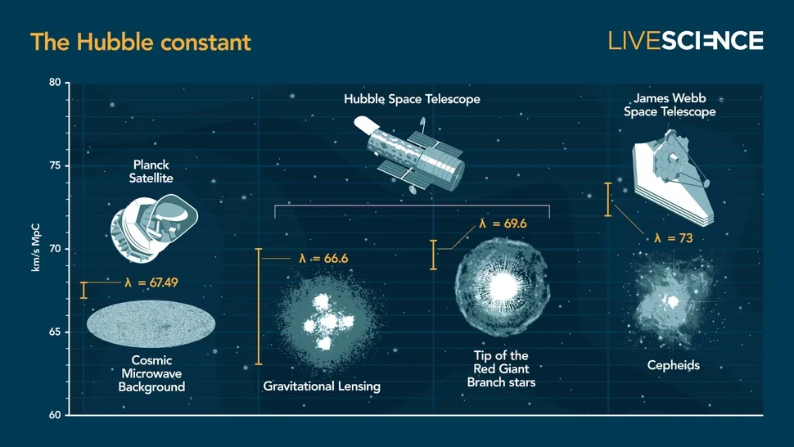

Slide 13
http://www.astrosurf.com/luxorion/loi-hubble-lemaitre2.htm#quete-explications
Pour expliquer le mouvement des planètes, on a inventé les épicycles. Une fois que le Soleil fut placé au centre, ce n’était plus nécessaire.
La matière noire et l’énergie noire jouent ce rôle aujourd’hui. Einstein a expliqué le mouvement de Mercure en contredisant Newton.
Le JWST permet d’observer les céphéïdes sans risque d’interférence venant d’étoiles voisines et déjà Wendy Freedman constate des différences avec les résultats sur les céphéïdes obtenus par le HST
Une nouvelle cosmologie possible?

Slide 14
Dans le communiqué de l'université de Bonn, Pavel Kroupa explique que la bulle de sous-densité que lui et ses collègues postulent (il existe des indices de son existence réelle avec ce que l'on appelle le Vide KBC - en anglais KBC Void ou Local Hole - nommé d'après les astronomes Ryan Keenan, Amy Barger et Lennox Cowie qui l'ont étudié en 2013, et il se trouve que la Voie lactée n'est pas très loin de son centre), et dont le contenu est attiré par la matière plus densément répartie entourant cette bulle, a une taille et des caractéristiques qui ne semblent pas compatibles avec le modèle standard. Ce qui semble sûr, c'est que l'on peut naturellement la produire dans des simulations cosmologiques si, justement, on remplace la gravitation selon Newton par la gravitation selon Milgrom, qui accélère la formation des structures galactiques.

Slide 15
La nouvelle contradiction concerne le niveau grumeleux de l'Univers, mesuré par un chiffre appelé S8. Les données du satellite Planck sur le CMB avaient prédit une valeur de S8 de 0.83. En contradiction, une nouvelle mesure de S8, obtenue avec le télescope Subaru du Japon et confirmée par d'autres projets utilisant le lentillage gravitationnel, a produit une valeur inférieure de 0.77.
Arun Kannawadi, chercheur associé à l'Université de Princeton, a souligné une divergence réelle entre les mesures de l'agrégation de matière dans l'Univers jeune et celles de l'époque des galaxies, il y a "seulement" 9 milliards d'années.
Cette incohérence soulève des questions sur notre compréhension de l'Univers. Les cosmologistes pourraient se tromper sur la quantité de matière sombre ou sur la manière avec laquelle elle s'agrège. Une autre possibilité est que l'énergie sombre ait évolué au fil du temps, résolvant à la fois la tension S8 et la tension de Hubble, avec une modification du modèle standard de la cosmologie.

Slide 16
De nouvelles mesures compatibles
L’étude de Wendy Freedman utilise quatre manières différentes pour calibrer le pic de luminosité des géantes rouges, et celles-ci s’accordent à 1 % de différence. Le résultat est donc relativement fiable. Et celui-ci indique une constante de Hubble de 69,8 km/s/Mpc. La différence de mesure n’est alors pas significative avec les résultats issus de la méthode étudiant le fond diffus cosmologique. Pour Mickaël Rigault, « les intervalles d’erreurs de mesure de chacune des deux méthodes font qu’il n’y aucune raison de penser qu’il y a un problème avec les théories actuelles. » En outre, une étude parue en mars 2021 avait obtenu des résultats similaires en étudiant une supernova, à partir des fluctuations de luminosité de surface. Leur résultat publié dans Astronomy & Astrophysics était alors de 70,50 km/s/Mpc. Wendy Freedman a également réalisé dans son étude une comparaison de ses résultats avec ceux issus des céphéides, qui demeurent plus élevés. « Le problème se situe donc peut-être au niveau des céphéides », en conclut Mickaël Rigault.
Les récents résultats de Wendy Freedman font ainsi pencher la balance vers l’hypothèse que la tension de Hubble proviendrait d’erreurs de mesures. Ce que confirme Mickaël Rigault : « une des choses que j’ai toujours soutenues, c’est qu’il y a potentiellement trop de problèmes partout pour qu’on puisse envisager une nouvelle physique. On espère tous qu’il y ait de la nouvelle physique, car cela serait passionnant, mais cela n’a pas l’air d’être évident. » La tension pourrait peut-être se dissoudre totalement avec de meilleures données. « Plus de mesures, c’est toujours mieux, mais il nous faudrait surtout des mesures différentes », précise Mickaël Rigault. Les ondes gravitationnelles pourraient ainsi être un nouvel outil intéressant. Elles ne permettent pas encore de mesurer la constante de façon précise, mais en multipliant les données la précision pourrait augmenter. Le mystère de la mesure de la constante de Hubble reste donc toujours à élucider, mais ces nouveaux éléments laissent envisager une possible dissolution de la tension.

Slide 17
Le FDC
A.I. San Francisco: Prof O’Donovan
Le Fond Diffus Cosmologique (CMB, pour Cosmic Microwave Background) peut être utilisé pour déterminer la constante de Hubble de plusieurs manières. La constante de Hubble, notée \(H_0\), représente le taux d'expansion actuel de l'Univers. Voici quelques méthodes par lesquelles le CMB contribue à sa détermination :
1. **Anisotropies du CMB :** Le CMB présente des variations de température très subtiles à travers le ciel, appelées anisotropies. Ces anisotropies fournissent des informations sur l'état initial de l'Univers, et leur analyse permet de contraindre divers paramètres cosmologiques, y compris la constante de Hubble. Les observations du CMB, comme celles effectuées par le satellite Planck, permettent de mesurer ces anisotropies avec une grande précision.
2. **Effet Sachs-Wolfe intégré :** L'effet Sachs-Wolfe intégré est une contribution à l'anisotropie du CMB résultant de l'évolution gravitationnelle des fluctuations de densité au fil du temps. L'amplitude de cet effet est liée à la constante de Hubble. En étudiant ces effets et en les comparant aux données observées du CMB, les cosmologistes peuvent obtenir des contraintes sur la valeur de \(H_0\).
3. **Acoustique des pics :** Les oscillations acoustiques dans le plasma primordial de l'Univers, avant l'émission du CMB, laissent une empreinte caractéristique dans la distribution des anisotropies du CMB. Ces "pics acoustiques" sont sensibles à la géométrie de l'Univers et, par conséquent, à la constante de Hubble. L'analyse de ces pics permet d'obtenir des informations sur les paramètres cosmologiques, y compris \(H_0\).
4. **Effet Sunyaev-Zel'dovich :** L'effet Sunyaev-Zel'dovich est une distorsion du spectre du CMB causée par le passage des photons du CMB à travers des amas de galaxies chauds. La mesure de cet effet, en combinaison avec d'autres données cosmologiques, peut contribuer à la détermination de la constante de Hubble.
En résumé, le CMB fournit une fenêtre unique sur l'Univers primitif et son analyse permet d'obtenir des contraintes sur les paramètres cosmologiques, y compris la constante de Hubble. Des expériences comme Planck ont fourni des mesures extrêmement précises des caractéristiques du CMB, aidant ainsi à affiner notre compréhension de l'Univers à grande échelle.

Slide 18
Il semblerait que ce soit un peu la panique. Au-delà de 1 milliard d'année lumière on ne sait pas mesurer la constante de Hubble autrement que par le FDC. Mais si on prend l'exemple de l'effet Sachs-Wolfe intégré on a une contradiction : la traversée d'amas de galaxies devrait créer des points chauds à cause de l'expansion de l'univers mais des mesures récentes montrent que pour les amas proches l'effet est inverse…
"2. **Effet Sachs-Wolfe intégré :** L'effet Sachs-Wolfe intégré est une contribution à l'anisotropie du CMB résultant de l'évolution gravitationnelle des fluctuations de densité au fil du temps. L'amplitude de cet effet est liée à la constante de Hubble. En étudiant ces effets et en les comparant aux données observées du CMB, les cosmologistes peuvent obtenir des contraintes sur la valeur de \(H_0\)."
"C'est une découverte potentiellement très importante qui vient d'être publiée dans Astronomy&Astrophysics. Au bon moment pour nous, juste avant de prendre une pause de quelques semaines... Des chercheurs norvégien et argentins ont découvert l'existence d'un effet jusqu'alors inconnu autour de grandes galaxies proches sur les photons du fond diffus cosmologique (le CMB). Cet effet d'avant plan produit un refroidissement local du CMB, et expliquerait de nombreuses anomalies qui sont observées aujourd'hui dans le CMB, dont le fameux "cold spot", et cela pourrait avoir aussi un effet sur les paramètres du modèle cosmologique qui sont déduits des fluctuations du CMB..."
14 vues

